Slide 1



Прием "Удивляй" как инструмент развития креативного мышления
?
?
?
?

Slide 2
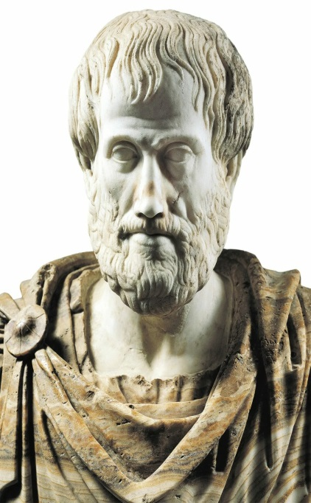

«Познание начинается с удивления»
Аристотель
(384–322 гг. до н. э.) — древнегреческий философ.

Slide 3


Как построить работу, чтобы поддержать познавательный интерес и повысить познавательную активность учащихся

Slide 4
Прием "Удивляй" как инструмент развития креативного мышления
?
?
?
?

Slide 5
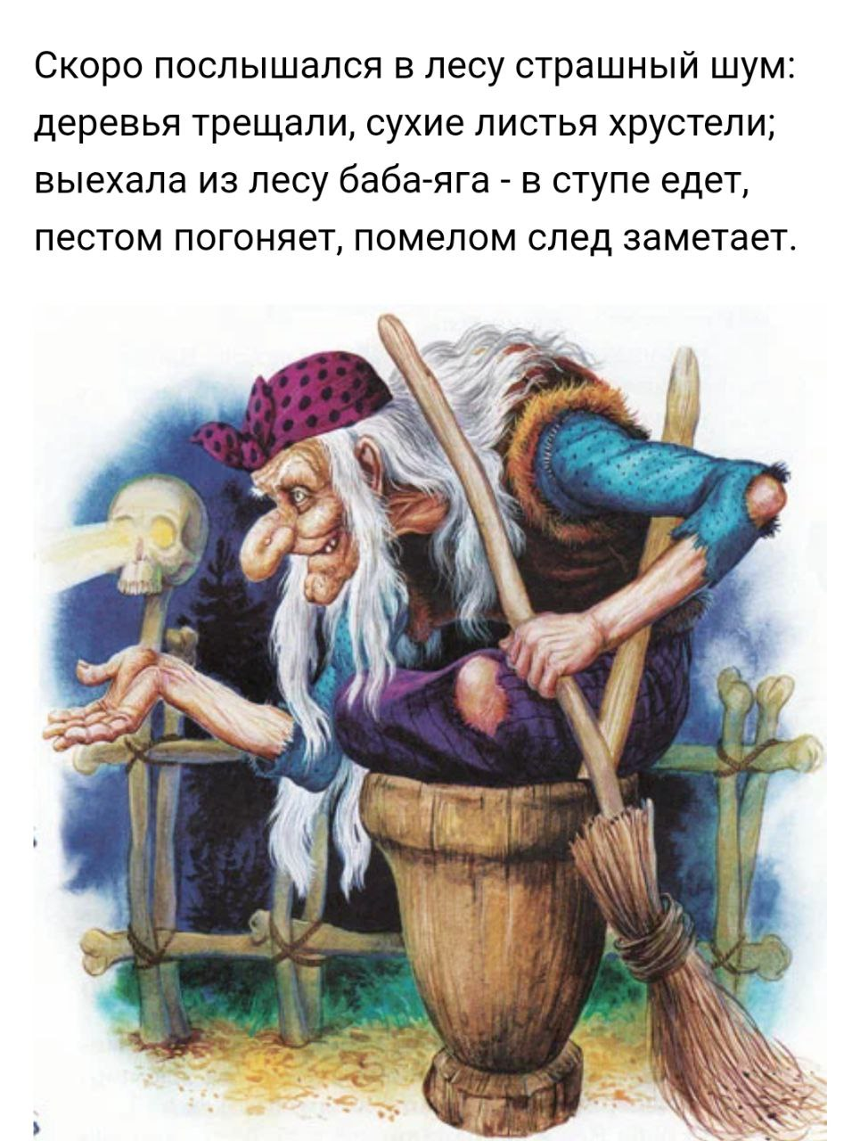
«Баба-Яга, костяная нога, в ступе едет, помелом погоняет»
«Браниться Баба Яга костяная нога: в ступе едет, пестом погоняет, помелом след заметает……».

Slide 6
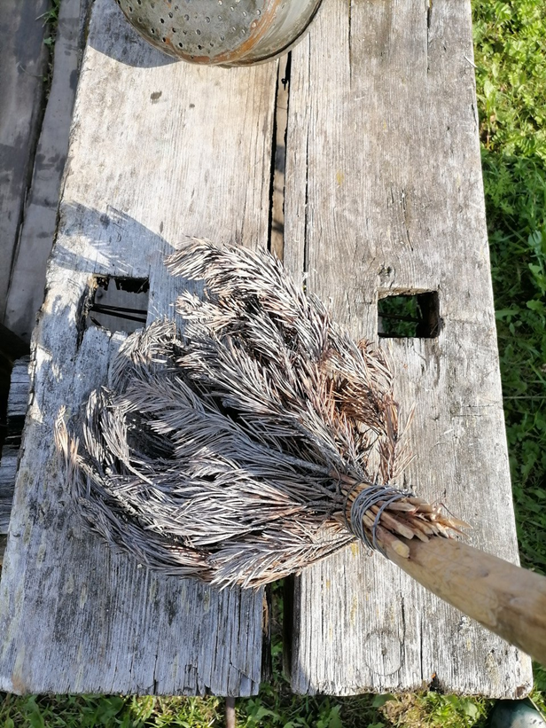
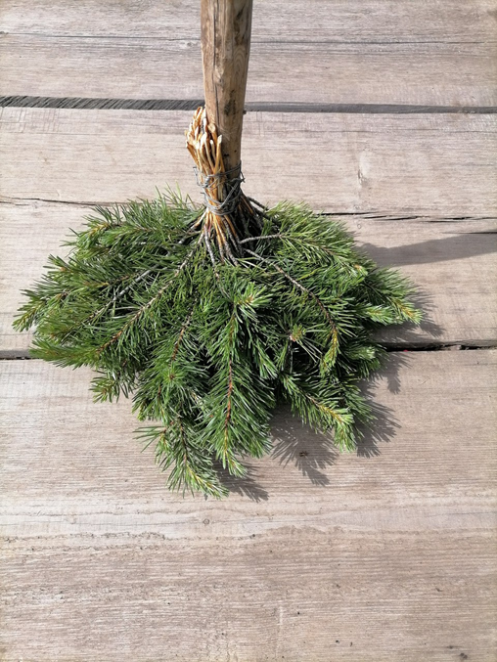

Slide 7
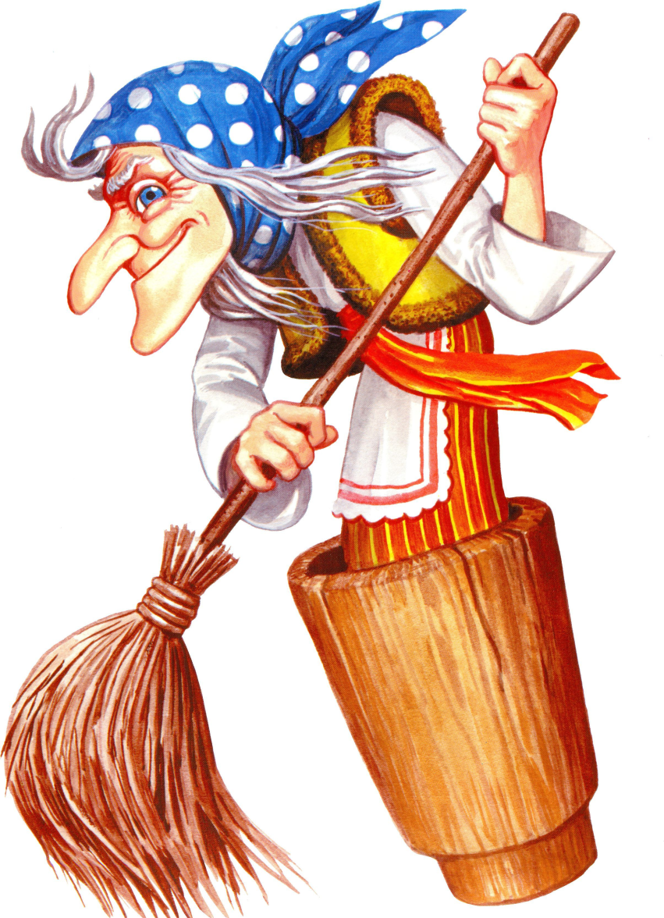
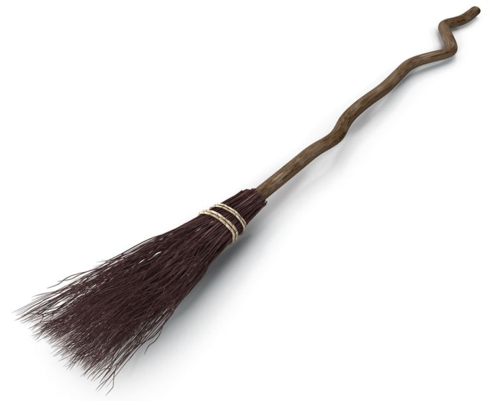
Метла Бабы-Яги — одно из волшебных средств передвижения.
Метла с древком и прутьями, стянутыми в двух местах.

Slide 8

В старину во время стирки крестьянкам приходилось долго тереть бельё руками в воде – мыть, а потом вещи аккуратно наматывали на скалку, сверху клали рубель и катали.

Slide 9
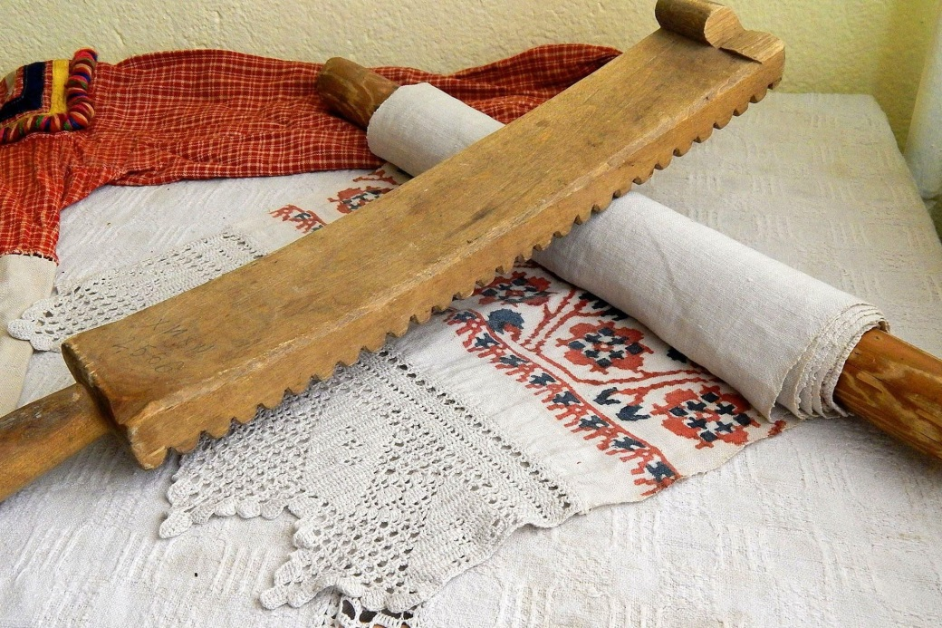
Рубе́ль — предмет домашнего быта, который в старину женщины использовали для выколачивания и глажения белья

Slide 10
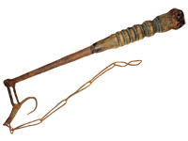
Безмен — старинные весы . В России встречались и такие названия, как «пудовик», «кантарь».

Slide 11
Пословица:
«Безмен не попова душа, не обманет»
Загадки:
«Кто ни крещён, ни рождён, а правдой живёт?»
«Сам худ, а голова с пуд»
«Железная душа, не берет барыша».

Slide 12

А.С.Пушкин "Сказка о рыбаке и рыбке"

Slide 13

Шарль Перро «Кот в сапогах»

Slide 14
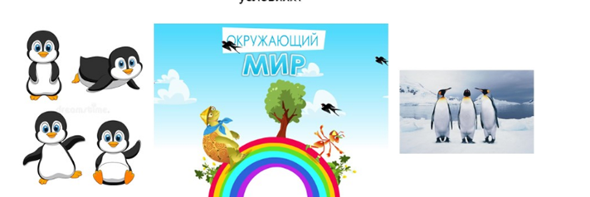
Окружающий мир

Slide 15
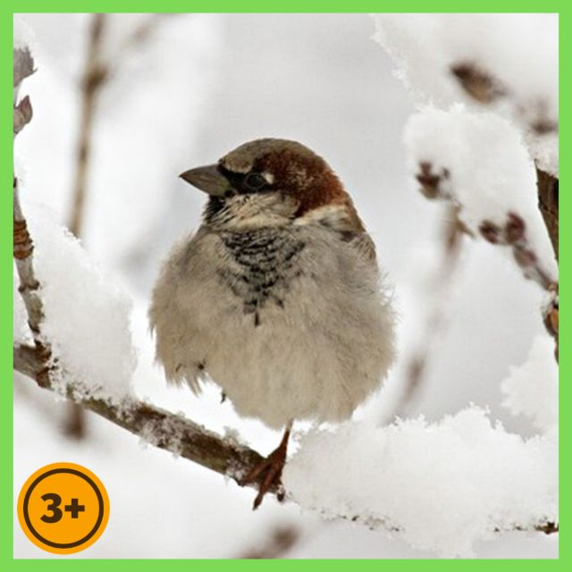
Перелетные птицы
За что люблю я воробья?
За то, что он такой, как я:
Когда приходят холода -
Не улетает никуда!
Вадим Левин

Slide 16
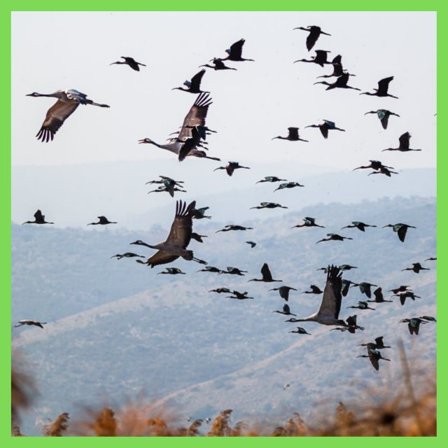
1. Почему же большинство птиц улетают, ведь их оперение довольно теплое? Воробьи и голуби с таким же оперением не замерзают.
2. Как выживают те, кто остаются?
3. И наконец, почему птицы, которые улетели в чудесные теплые края, возвращаются весной обратно?! Зачем они это делают?

Slide 17
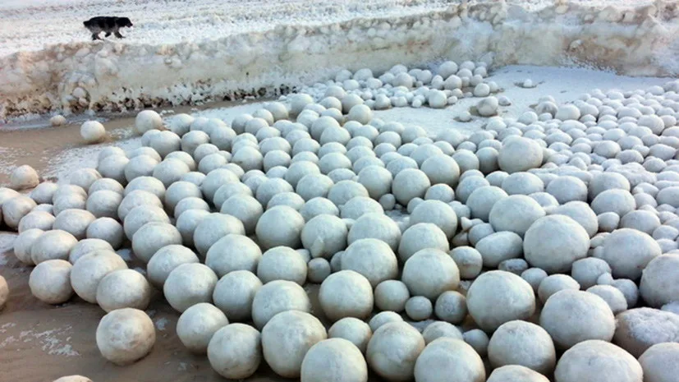
Природа играет в снежки

Slide 18
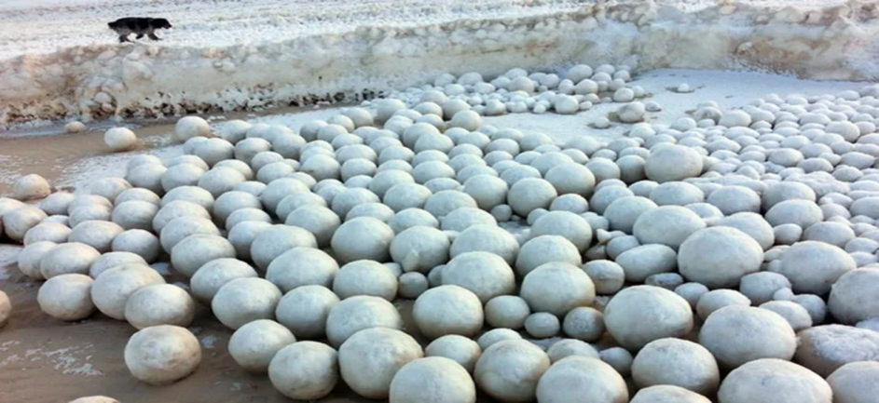
В 2016 году жители небольшой деревушки на полуострове Ямал обнаружили нечто удивительное. На протяжении 18 км берег реки Обь покрывали ледяные шары. Они были разных размеров: самые маленькие – как теннисные мячи, самые крупные достигали метра в диаметре. Казалось, сама природа решила поиграть в снежки.
Постарайтесь объяснить, откуда взялись снежки?!

Slide 19
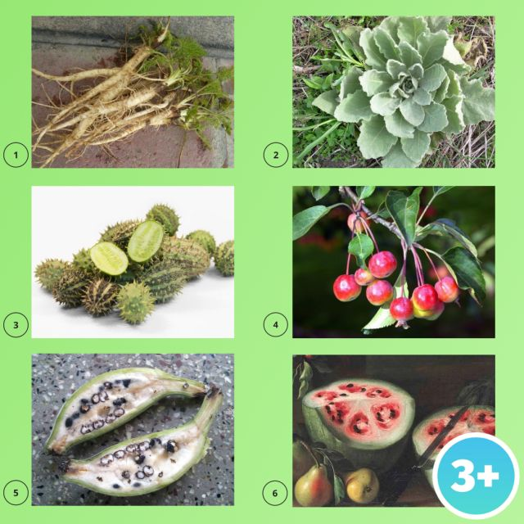
«О фруктах и овощах из прошлого»

Slide 20
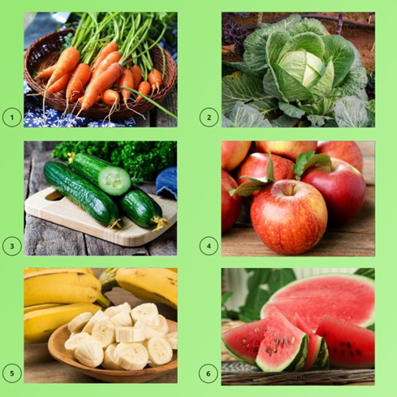
«О фруктах и овощах из прошлого»

Slide 21
СПАСИБО ЗА ВНИМАНИЕ!

